Slide 1

Introducción a la Arquitectura Jerárquica
La arquitectura jerárquica es un modelo de organización que divide un sistema complejo en niveles de abstracción, donde cada nivel gestiona una parte específica del sistema.

Slide 2
Principios de la Arquitectura Jerárquica
La modularidad, la encapsulación y la abstracción son principios fundamentales que sustentan la arquitectura jerárquica. Cada nivel funciona de manera independiente, encapsulando su lógica y exponiendo una interfaz simple a otros niveles.
Modularidad
Encapsulación
Abstracción
El sistema se divide en módulos independientes que interactúan a través de interfaces bien definidas.
Los detalles internos de un módulo son ocultados a otros niveles, mostrando solo la información esencial.
Los niveles superiores interactúan con los inferiores a través de interfaces abstractas, sin necesidad de conocer la implementación detallada.

Slide 3

Niveles de la Arquitectura Jerárquica
Un sistema jerárquico suele constar de varios niveles, cada uno con una función específica. Los niveles superiores suelen ser más abstractos y se encargan de la toma de decisiones y la coordinación general.
1
Nivel Superior
Gestiona la estrategia general y la toma de decisiones de alto nivel.
2
Nivel Intermedio
Coordina las operaciones y gestiona la comunicación entre los niveles inferiores.
3
Nivel Inferior
Realiza las tareas específicas y proporciona los datos básicos al sistema.

Slide 4

Ventajas de la Arquitectura Jerárquica
La arquitectura jerárquica ofrece varias ventajas, incluyendo una mayor modularidad, reducción de la complejidad, y facilidad de mantenimiento.
1
Modularidad
2
Complejidad Reducida
Facilita la creación de componentes reutilizables que se pueden combinar para formar sistemas más complejos.
Divide un sistema complejo en partes más pequeñas y manejables, facilitando el diseño, desarrollo y comprensión.
3
Mantenimiento Simplificado
4
Reutilización de Componentes
Los cambios realizados en un nivel no afectan a los demás, lo que reduce el riesgo de errores y facilita las actualizaciones.
Permite el uso de componentes previamente desarrollados, acelerando el proceso de desarrollo y reduciendo los costes.

Slide 5

Desafíos de la Arquitectura Jerárquica
La arquitectura jerárquica presenta desafíos como la dificultad para implementar cambios en varios niveles, la complejidad de la comunicación entre niveles, y el riesgo de cuellos de botella en el nivel intermedio.
Dificultad para Implementar Cambios
Los cambios en un nivel pueden afectar a otros niveles, lo que complica el proceso de actualización.
Complejidad de la Comunicación
La comunicación entre niveles puede ser compleja y generar cuellos de botella, afectando la eficiencia del sistema.
Riesgo de Cuellos de Botella
El nivel intermedio puede convertirse en un punto de restricción, afectando el rendimiento y la escalabilidad del sistema.

Slide 6
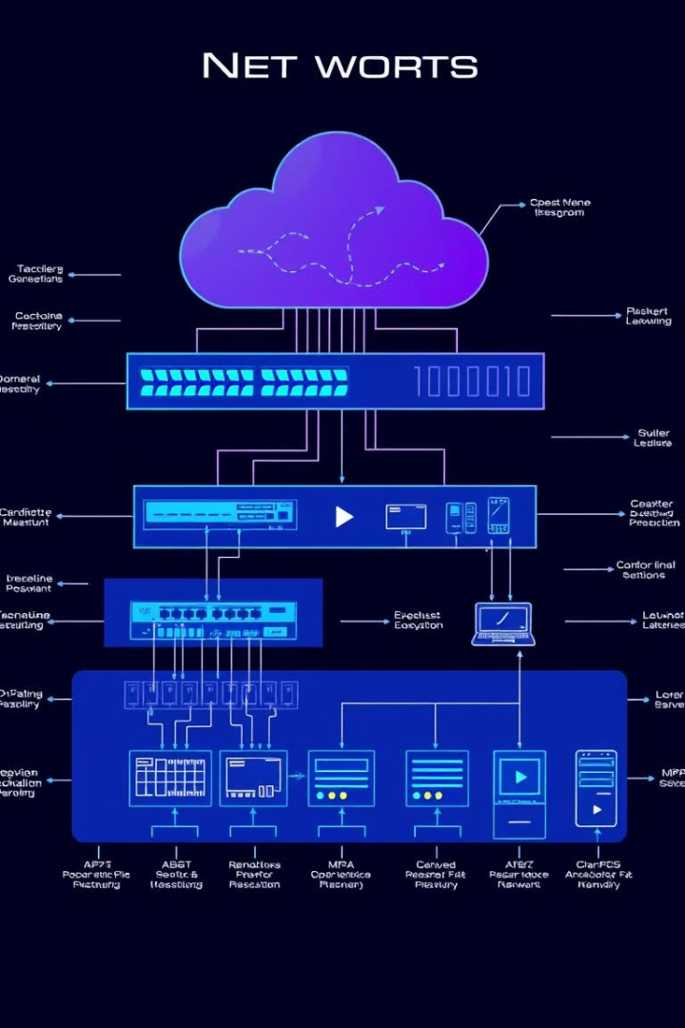




Ejemplos de Arquitectura Jerárquica
Las redes informáticas, los sistemas operativos, las bases de datos y las aplicaciones de software son ejemplos comunes de arquitecturas jerárquicas.
Redes Informáticas
Sistemas Operativos
Las redes informáticas suelen utilizar una arquitectura jerárquica para organizar los dispositivos y la comunicación.
Los sistemas operativos utilizan una estructura jerárquica para gestionar los recursos y la ejecución de procesos.
Bases de Datos
Aplicaciones de Software
Las bases de datos se basan en una arquitectura jerárquica para organizar la información y proporcionar acceso eficiente.
Las aplicaciones de software utilizan una arquitectura jerárquica para modularizar las funcionalidades y facilitar el desarrollo.

Slide 7




Implementación de la Arquitectura Jerárquica
La implementación de una arquitectura jerárquica requiere un diseño cuidadoso, considerando los niveles de abstracción, la comunicación entre niveles y la asignación de responsabilidades.
Definición de Niveles
Definir los niveles de abstracción y sus funciones específicas.
Diseño de Interfaces
Definir las interfaces de comunicación entre niveles.
Implementación de Módulos
Implementar los módulos de cada nivel, siguiendo los principios de encapsulación y abstracción.

Slide 8

Conclusión y Consideraciones Finales
La arquitectura jerárquica es una poderosa herramienta para gestionar la complejidad en sistemas complejos. Sin embargo, es importante considerar los desafíos y elegir la mejor implementación para cada caso particular.
Ventajas
Desafíos
Consideraciones
Modularidad, reducción de complejidad, facilidad de mantenimiento.
Dificultad para implementar cambios, complejidad de la comunicación, riesgo de cuellos de botella.
Definir niveles de abstracción, diseñar interfaces, asignar responsabilidades, elegir la implementación adecuada.

